Slide 1
ESERCITAZIONE 1
Socket in Java senza connessione

Slide 2
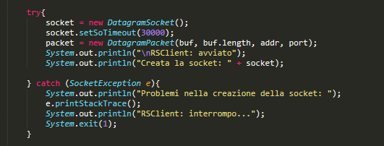
RSClient.java > DiscoveryServer.java
Creazione di un clausula Try-Catch per contenere l’inizializzazione della Socket Datagram e del Packet Datagram e per cattuare l’eventuale eccezzione SocketException.

Slide 3
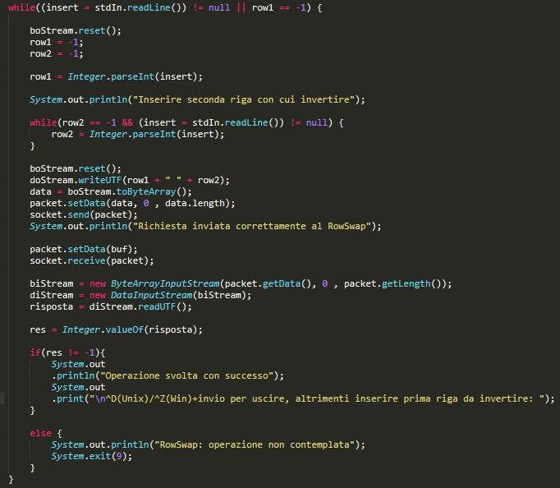
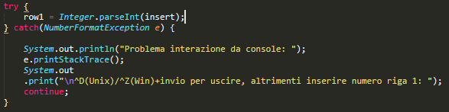
RSClient.java > RowSwapServer.java
Doppio ciclo per la selezione delle righe da scambiare nel file.
Il primo inizializza la richiesta e richiede nello stdin la prima riga; il secondo si occupa semplicemente di richiedere la riga.
Controllo finale con variabile “res” per la comunicazione dell’esito.
La clausula catch non termina l’esecuzione, ma fornisce una possibiltà di ripetere la lettura del numero linea.

Slide 4
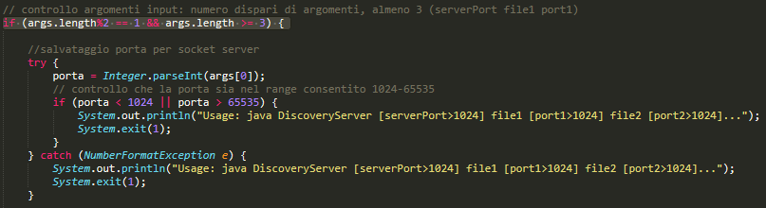

DiscoveryServer.java
Controllo numero arogomenti (min 3) e controllo che la porta del DiscoveryServer sia nel range [1024-65535].
Strutture dati che contengono filename e porte.

Slide 5
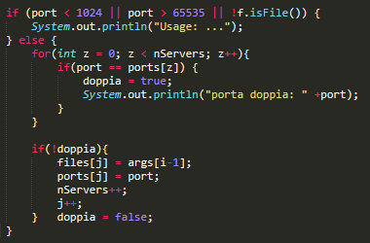
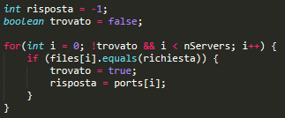
DiscoveryServer.java
Controllo validità delle porte ed esistenza
del file.
Controllo che le porte non siano duplicate
ed inserimento di fileName e delle porte
nelle strutture dati.
Elaborazione della richiesta dell’utente
e risposta con esito positive
o negative (se il file non esiste).

Slide 6
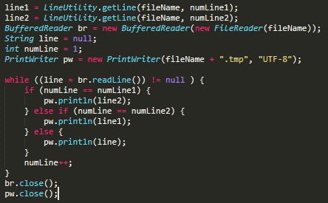
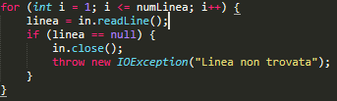
RowSwapServer.java & LineUtility.java
LineUtility legge la riga scelta in maniera statica.
Tramite un BufferedReader leggiamo il file linea per linea.
In base ad un indice, controlliamo il numero di linea e tramite
le apposite clausole IF, invertiamo le righe, scrivendo su un
file creato con estensione .tmp.
Abbiamo modificato LineUtility rimuovendo getNextLine in quanto
non utilizzato e al posto di restituire una stringa “Linea non trovata”,
lanciamo un’eccezione che notifica l’errore al RowSwapServer che
blocca lo scambio righe, se la riga non esiste.

